Slide 1
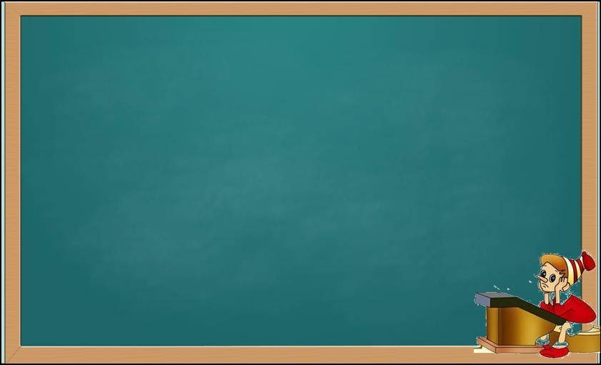
УСТНЫЙ СЧЁТ 2 класс
Автор учитель начальных классов Муратова Ольга Витальевна

Slide 2
1. В какой строке записан отрезок натурального ряда?
а) 0, 1, 4, 7, 3
б) 2, 9, 7, 6, 3
в) 9, 10, 11, 12, 13
2. Разность чисел 11 и 3 равна:
б) 14
в) 8
а) 9
ПРАВИЛЬНО!

Slide 3
3. Сумма чисел 7 и 5 равна:
а) 12
б) 2
в) 13
4. Уменьшаемое 11, вычитаемое 7, разность равна:
б) 4
в) 3
а) 2
ПРАВИЛЬНО!

Slide 4
5. 8 увеличить на 8 получится:
а) 15
б) 16
в) 17
6. Число 11 можно представить в виде суммы:
а) 9 и 3
б) 4 и 6
в) 3 и 8
ПРАВИЛЬНО!

Slide 5
7. Число 8 можно получить из разности чисел:
а) 11 и 2
б) 10 и 2
в) 13 и 6
8. В выражении 11-8=3 число 3 это:
а) разность
б) уменьшаемое
ВЕРНО!
в) вычитаемое

Slide 6
9. Сумму чисел 7 и 6 увеличили на 5. Найди правильное выражение и его значение:
а) (7-6)+5=6
б) (7+6)-5=8
в) (7+6)+5=18
10. Сколько дм и см в отрезке длиной 15 см:
а) 5дм1см
б) 1дм5см
в) 1дм6см
ВЕРНО!

Slide 7
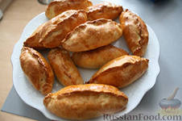
11. Отметь правильное решение задачи: Бабушка испекла 6 пирожков с творогом и столько же с картошкой. Сколько всего пирожков испекла бабушка?
а) 6+6= 12 (п.)
б) 6-6= 0 (п.)
ПРАВИЛЬНО!

Slide 8
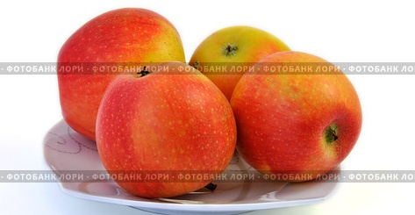
12. Девять ребят взяли из вазы по 1 яблоку, и в вазе осталось 4 яблока. Сколько яблок лежало в вазе сначала?
а) 12
б) 13
в) 14
ВЕРНО!

Slide 9
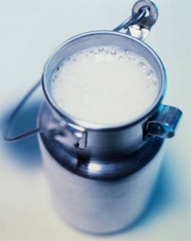
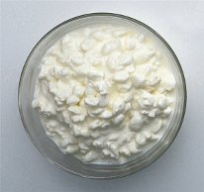
13. В бидоне было 15 литров молока. Из него взяли часть молока на приготовление творога, и в нём осталось 6 литров молока. Сколько литров молока ушло на приготовление творога?
а) 8
б) 9
в) 7
ЗДОРОВО!

Slide 10
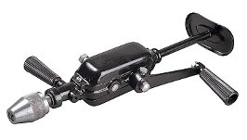
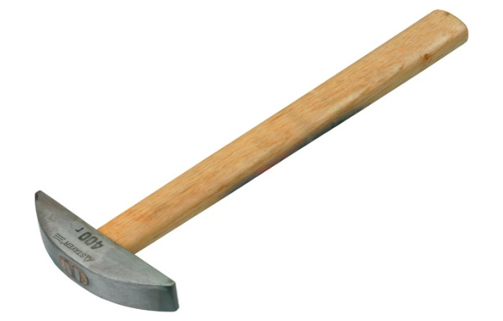
На сколько меньше было в ящике дрелей, чем молотков?
14. Отметь правильное решение задач: В ящике лежало 4 дрели и 8 молотков. Сколько всего инструментов лежало в ящике?
а) 8-4=4 (ин.)
б) 8+4=12 (ин.)
ЗДОРОВО!

Slide 11
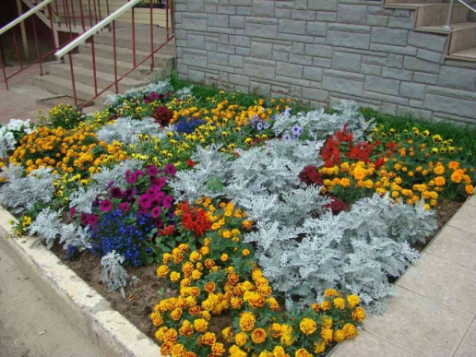
15. Найди периметр школьной клумбы, если её длина 4м, а ширина 2 м.
а) 4м+2м=6м
б) 4м+4м+2м+2м=12м
ПРАВИЛЬНО!

Slide 12
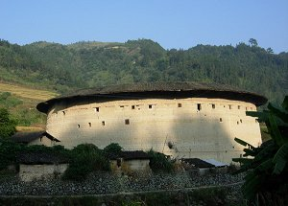
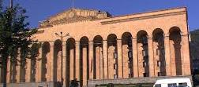
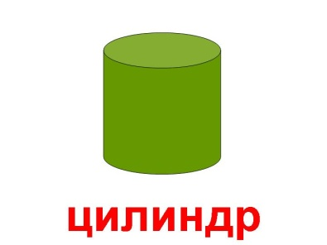
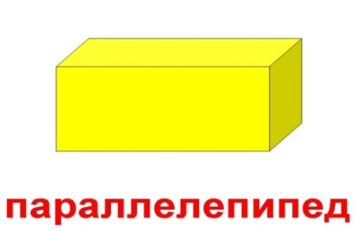
16. На какие геометрические фигуры похожи постройки?
МО-ЛОД-ЦЫ!

Slide 13
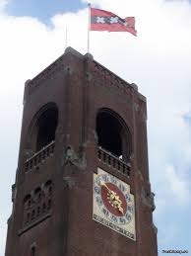
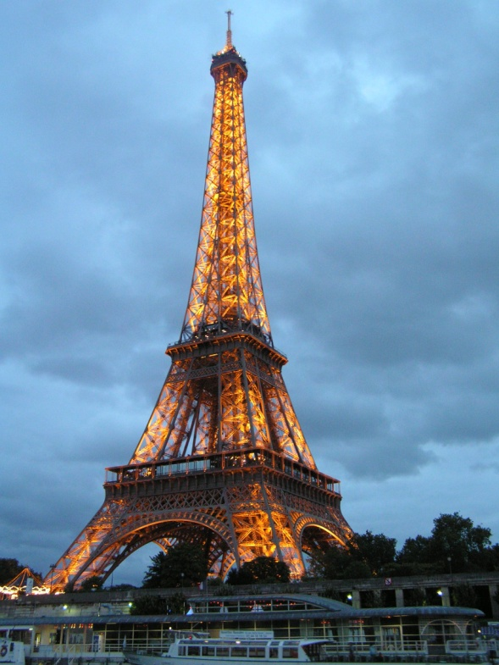
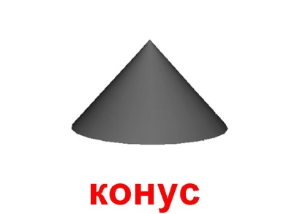
16. На какие геометрические фигуры похожи постройки?
УМ-НИ-ЦЫ!

